Slide 1
Буква Б, б
1 класс
Литературное чтение

Slide 2
Зебра

Slide 3
Кобра

Slide 4
Зубры

Slide 5
Белка

Slide 6
Барсук

Slide 7
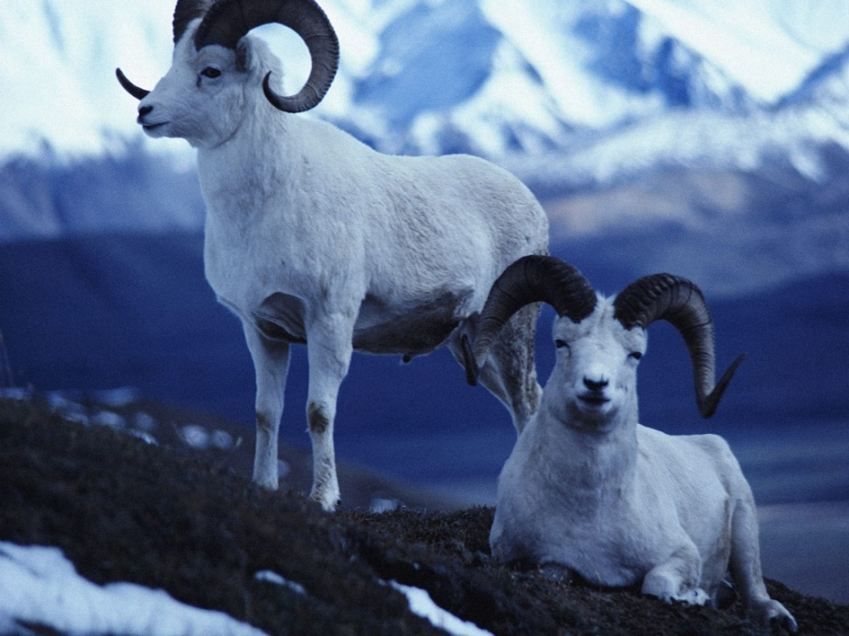
Произнеси скороговорку
Бе-лы-е ба-ра-ны би-ли в ба-ра-ба-ны.
Белые бараны били в барабаны.

Slide 8
Плотина

Slide 9
Бобры

